Slide 1

STOP obchodovaniu s ľuďmi
Poskytujeme pomoc obetiam obchodovania s ľuďmi od r. 2008
Realizujeme Program podpory a ochrany obetí obchodovania s ľuďmi
Pomohli sme viac ako 220 obetiam, z toho 23 deťom /vek od 12 do 17 rokov/
Prevádzkujeme národnú linku na pomoc obetiam obchodovania s ľuďmi 0800 800 818
Realizujeme prevencie a vzdelávania, šírime osvetu

Slide 2
Program podpory a ochrany obetí obchodovania s ľuďmi /gestorom je Ministerstvo vnútra SR/
Služby programu:
sociálne poradenstvo
psychologické poradenstvo
psychoterapeutické služby
zdravotná starostlivosť
sociálna pomoc
možnosť vhodného a bezpečného ubytovania
právne poradenstvo

Slide 3
Identifikácia obete a vstup do programu
spolupráca s Jednotkou nelegálnej migrácii Úradu boja proti organizovanej kriminalite – referovanie obetí, sprostredkovanie kontaktu
pri podozrení na trestný čin obchodovania s ľuďmi možnosť kontaktovať aj národnú linku pomoci obetiam obchodovania s ľuďmi 0800 800 818
pri deťoch je vstup do programu podmienený súhlasom zákonného zástupcu alebo súdom ustanoveného opatrovníka
situáciu dieťaťa, ktoré sa stalo obeťou obchodovania s ľuďmi prioritne rieši orgán sociálnoprávnej ochrany detí a sociálna kuratela s cieľom sledovania jeho najlepšieho záujmu
obeti obchodovania s ľuďmi, ktorá je dieťaťom umiestneným v zariadení, sa poskytujú také služby z programu, ktoré nezabezpečuje zariadenie, a to vzhľadom na individuálny plán pomoci a najlepší záujem dieťaťa

Slide 4
Právna pomoc
práva dieťaťa v v trestnom konaní /právo uplatniť nárok na náhradu škody, vzniesť návrhy na vykonanie dôkazov alebo ich doplnenie, právo predkladať dôkazy a vyjadrovať sa k vykonaným dôkazom a pod./ uplatňuje zákonný zástupca dieťaťa, ktorý môže splnomocniť zastupovaním aj organizáciu na pomoc poškodeným
v prípadoch, v ktorých zákonný zástupca dieťaťa nemôže vykonávať procesné práva, súd na návrh ustanoví na výkon týchto práv dieťaťa opatrovníka z radu advokátov

Slide 5
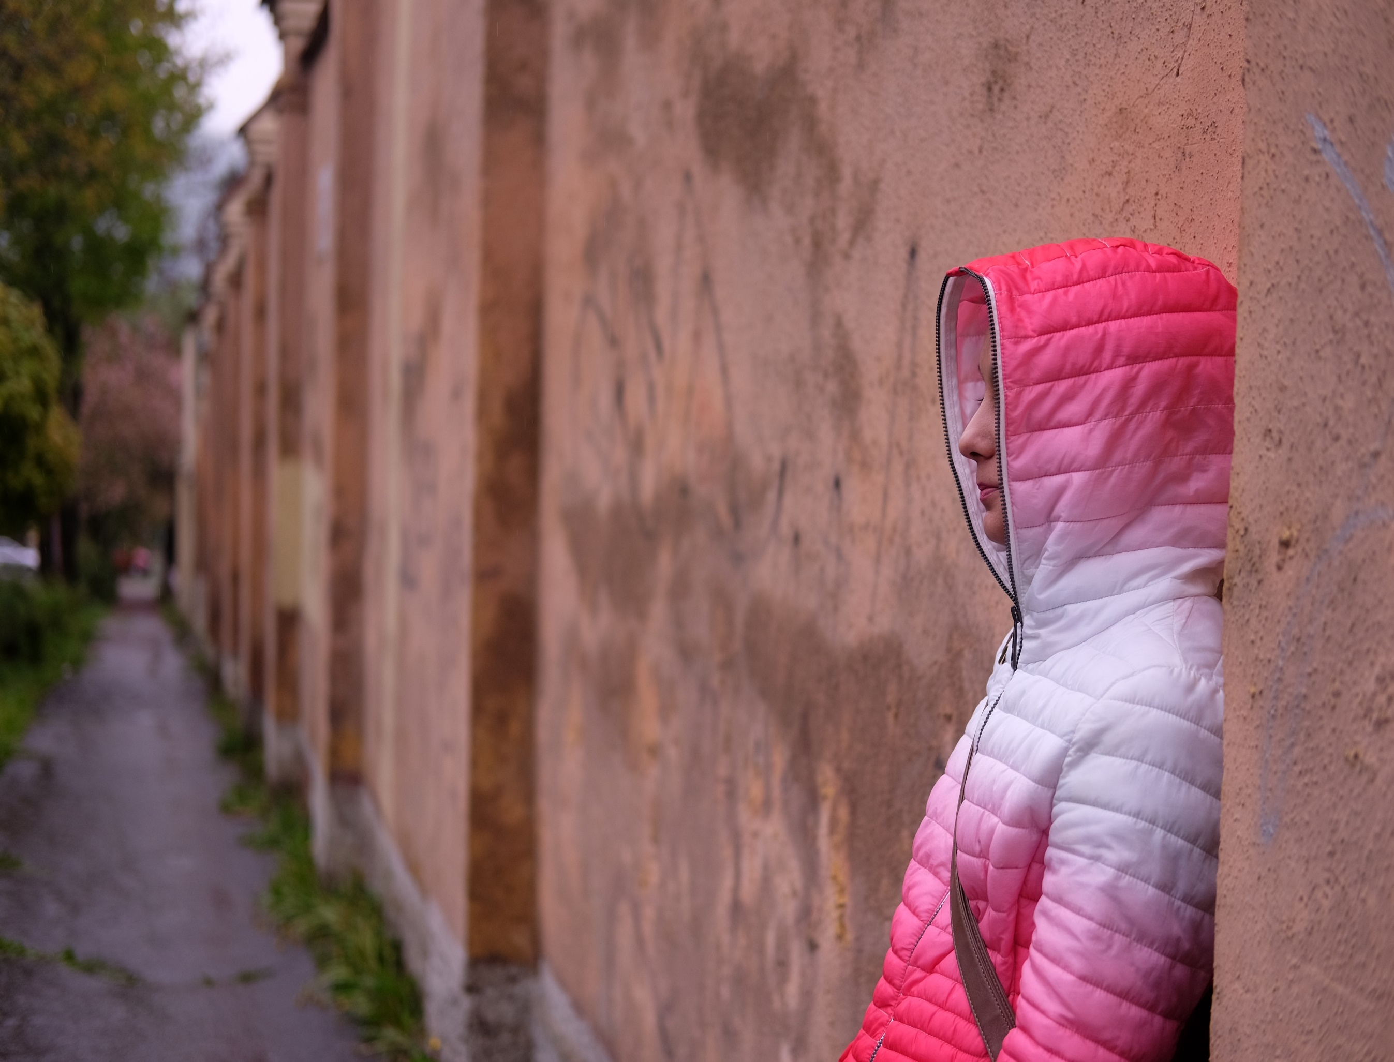
Ella

Slide 6
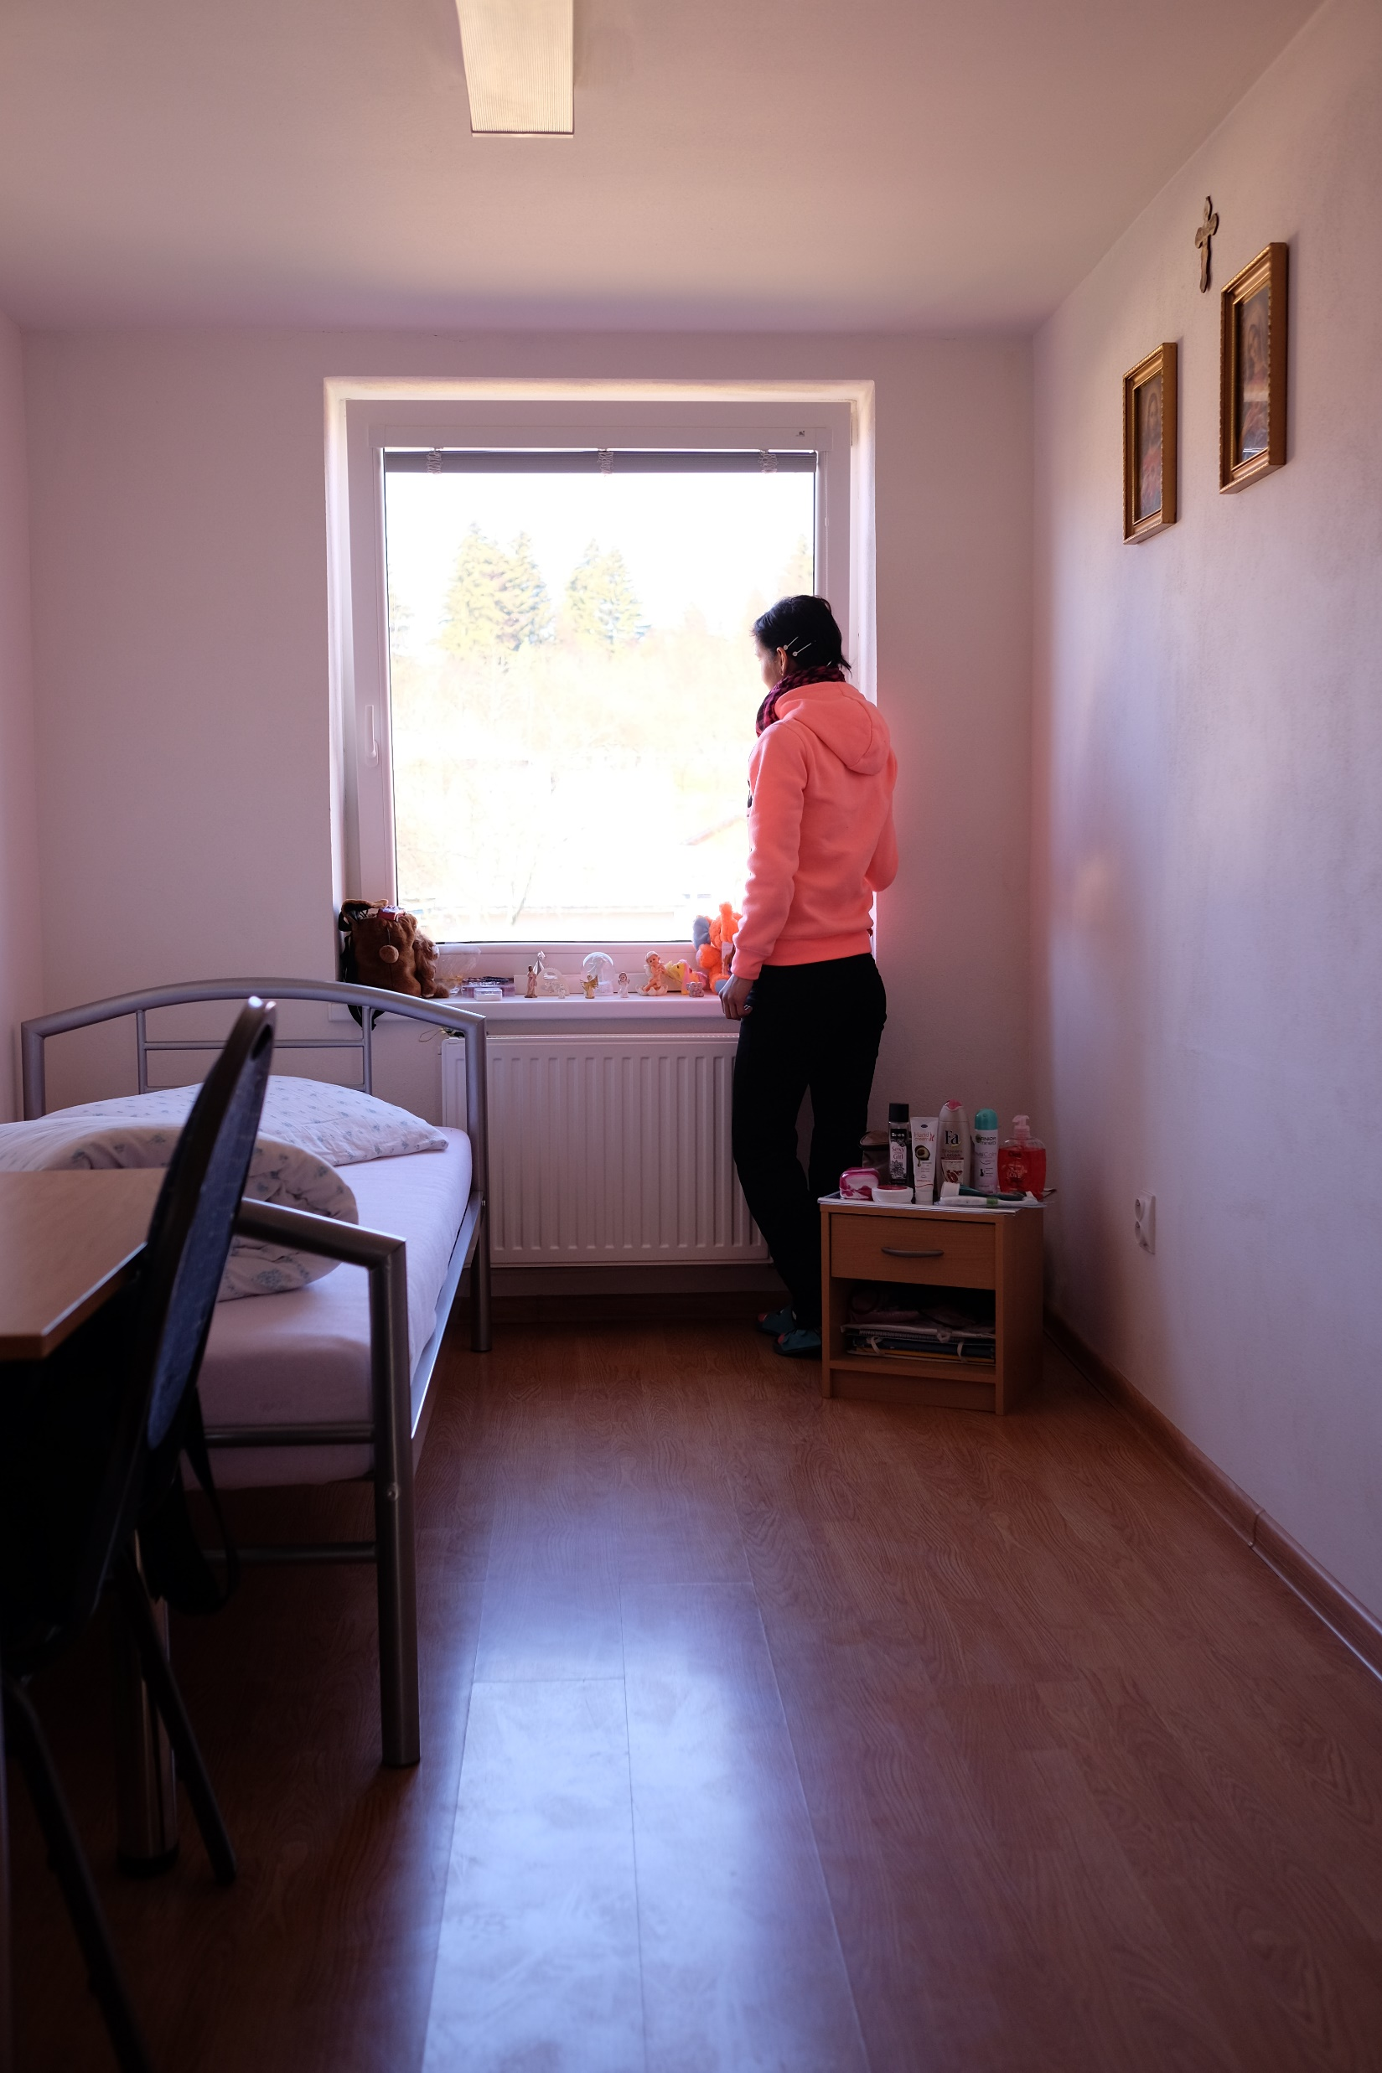
Viktória

Slide 7
Krátke edukačné videá k tému obchodovanie s ľuďmi, ktoré sa môžu púšťať starším deťom, žiakom pri preventívnych aktivitách
http://www.obchodsludmi.sk/dvemaledievcata/
https://www.youtube.com/watch?v=r3CWu0pqelM
https://www.youtube.com/watch?v=OCyFl8CVjns
https://www.youtube.com/watch?v=7su630YZ8Xk
https://www.youtube.com/watch?v=iYR1nBNqKlg
https://www.youtube.com/watch?v=LGEX9dPwQtU
https://www.youtube.com/watch?v=qzlJXMkIgnA

